Slide 1

S.C.T.S
( Shopping Cart Tracking System )
PM 정영철 교수
정영화, 신윤철, 이동현, 우예지, 정혜수
-1-
영진전문대학 컴퓨터정보계열 3WDA 8조 히트다 히트!

Slide 2
01 Project Proposal
개요 및 목적
01.1_1 프로젝트 소개
?
?
S.C.T.S
S.C.T.S
?
카트의 위치를 추적해 고객의 동선 및 수를
파악한 데이터로 물건 배치 및 직원관리, 이벤트,
쿠폰 제공을 하는 시스템.
( Shopping Cart Tracking System )
-2-
영진전문대학 컴퓨터정보계열 3WDA 8조 히트다 히트!

Slide 3


01
03
04
05
01
02
03
04
05
02
Q&A
개요 및 목적
시장 환경
주요 서비스
Q&A
개요 및 목적
시장 환경
주요 서비스
향후 계획
향후 계획
- 개발 배경
- 관련 서비스
- 시스템 구조
- 기대 효과
- 주요 기능
- 전반적 서비스
- 부가적 기능
- 기대 효과
-3-

Slide 4
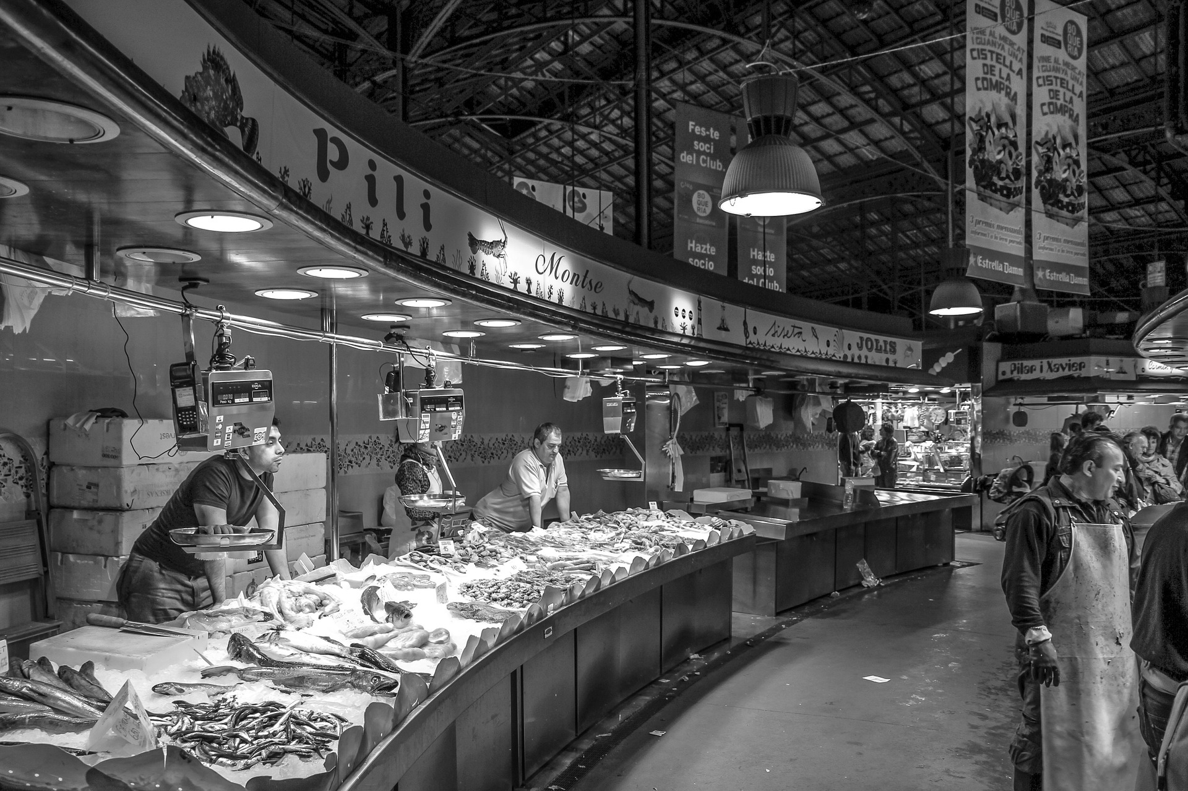
01 개요 및 목적
-4-

Slide 5

01 개요 및 목적
01.1_1 개발 배경 및 기대 효과
1
현재 마트 별로 실시하는
분기별 물건 재배치는 예측형 데이터를 사용
(예측형 데이터 : 스파게티 다이어그램, cctv, 매출)
고객의 동선을 파악한 데이터를 바탕으로
수행하는 분기별 재배치로 동선 조정
2
현재 매장에서는 일 매출 을 기반으로
전 년도의 매출 데이터를 이용, 직원 관리
실시간 방문객 수, 매출, 고객들의 주 동선 등을 고려한 직원 운용 계획 수립
S.C.T.S
3
매장에서 물건의 위치를 찾을 때마다
매번 점원을 찾아야하는 불편함이 존재
LCD 터치스크린을 이용하여 물건 위치를
안내해주기 때문에 정확도가 높고, 물품을 찾을 시
점원을 찾을 필요가 없어져 고객들의 불편함 해소
-5-
영진전문대학 컴퓨터정보계열 3WDA 8조 히트다 히트!

Slide 6

01 개요 및 목적
01.1_1 개발 배경 및 기대 효과
롯데마트 삼산점 이동식 판매 카트 위치
변경 전 매출
변경 후 매출
ⓐ
63.9%
57.9%
54.8%
59.5%
45.2%
40.9%
38.9%
41.2%
전후대비
12.7% 상승
ⓑ
동선A
동선B
동선C
합계
동선A
동선B
동선C
합계
실제 운영중인 마트에서 고객들의 동선을 파악하여
이동식 판매 카트 또는 시식 코너의 위치를 변경하자
동선A, 동선B, 동선C 뿐만 아니라 전체적인 매출도 증가함
ⓒ
변경 전( )
변경 후( )
-6-
영진전문대학 컴퓨터정보계열 3WDA 8조 히트다 히트!

Slide 7
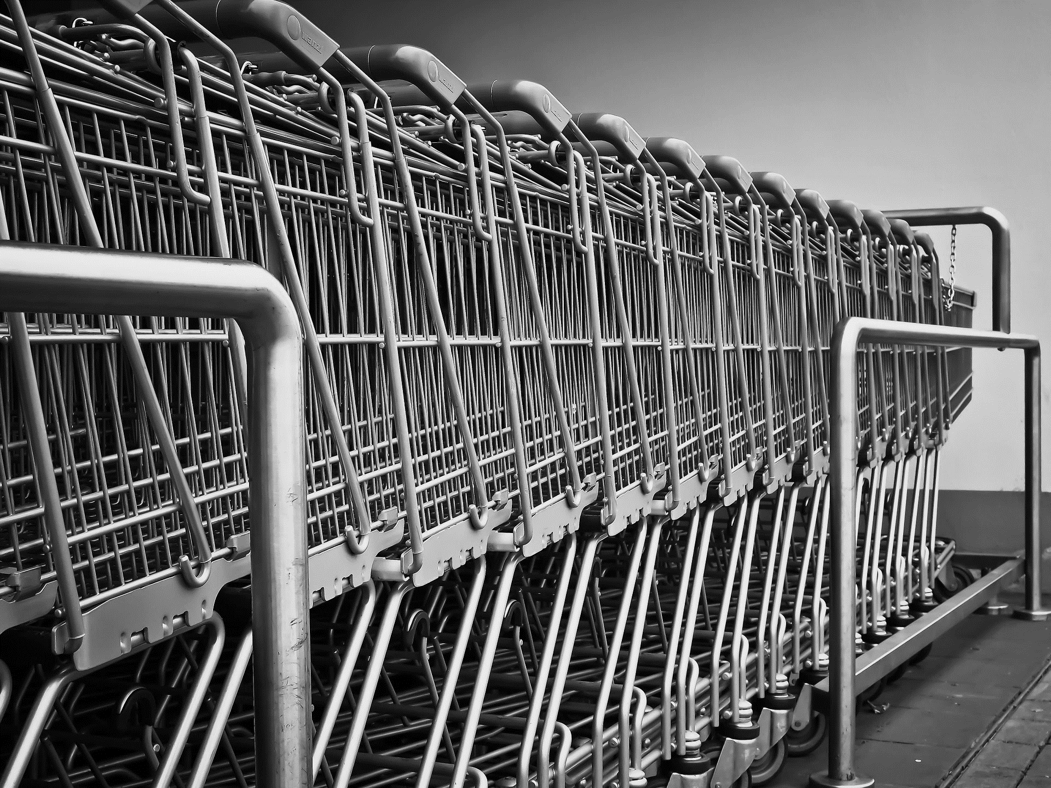
02 시장 환경
-8-

Slide 8
02 시장 환경
01.2 관련 서비스
월마트
VS
S.C.T.S
VS
스마트 쇼퍼
바코드 스캔 앱을 통한 자동 결제 시스템
카트 위치 추적 기반 매장 관리 시스템
바코드 스캐너를 이용한 배달 서비스
소비자 중점
매장+소비자
소비자 중점
-9-
영진전문대학 컴퓨터정보계열 3WDA 8조 히트다 히트!

Slide 9
03 주요 서비스
-10-

Slide 10


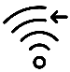



03 주요 서비스
03.1 시스템 구조
비콘(Beacon)
와이파이 수신기
LCD 터치스크린
서버
카트에 사용되는 기술
비콘(Beacon)→ 매장 내 비콘 리더기를 통해 카트에 부착한
비콘으로 카트 위치 감지
와이파이 수신기→ 서버와 통신 및 위치 전송
LCD 터치스크린→ 필요한 정보 출력 및 입력
NFC 거치대→ 부가 서비스 및 회원 전용 서비스 사용 시에 핸드폰 부착,
앱 자동 실행 및 휴대폰 정보를 인식
NFC 거치대(선택)
-22-
영진전문대학 컴퓨터정보계열 3WDA 8조 히트다 히트!

Slide 11




03 주요 서비스
03.1_1 물품 재배치 지침 생성(웹, 매장)
분기별 물품 재배치 추천
비콘을 이용한 카트 위치 추적을 통해,
고객의 동선 파악
동선 파악 후 데이터 수집
셀프 배치 서비스
-12-
영진전문대학 컴퓨터정보계열 3WDA 8조 히트다 히트!

Slide 12


03 주요 서비스
03.1_2 직원 운용 계획 (웹, 매장)
카트 위치 추적을 통해,
실시간 고객 수 파악
(현재 사용 중인 카트 수)
이를 기반으로 하여
누적 데이터 생성
시간, 요일 별 직원
운용 계획 수립
-14-
영진전문대학 컴퓨터정보계열 3WDA 8조 히트다 히트!

Slide 13

03 주요 서비스
03.1_3 이벤트 기획 (웹, 매장)
카트 위치 추적을 통해,
실시간 고객 수 파악
(현재 사용 중인 카트 수)
이를 기반으로 하여
누적 데이터 생성
이벤트 기획 및 관리
(타임 세일 및 한정 판매)
-16-
영진전문대학 컴퓨터정보계열 3WDA 8조 히트다 히트!

Slide 14



03 주요 서비스
03.1_4 쿠폰 제작 및 발송 (웹, 매장)
실시간 위치 기반 쿠폰 발송
(LCD 터치 스크린)
비콘을 이용해 고객들의 동선 파악
동선에 따른 쿠폰 제작
정기적 쿠폰 발송(앱)
-18-
영진전문대학 컴퓨터정보계열 3WDA 8조 히트다 히트!

Slide 15


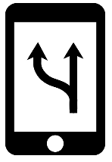
03 주요 서비스
03.1_5 물품 정보 및 위치 안내 서비스(앱, 고객)
LCD 터치 스크린을 통한
길안내 서비스 제공
LCD 터치스크린을 통해
물품 검색
간단한 물품 정보, 유무 표시
앱을 통한 최단거리
길안내 서비스 제공
앱을 통해 구매할 물품을 사전에 검색, 장바구니 추가(얼리 쇼퍼)
-20-
영진전문대학 컴퓨터정보계열 3WDA 8조 히트다 히트!

Slide 16
03 주요 서비스
03.6 기대 효과
S.C.T.S를 사용한다면?
1
고객의 동선을 파악한 데이터를 바탕으로
수행하는 분기별 물품 재배치로 고객의 동선 조정 → 매출 상승 효과
기존 시스템에 비해 매출 상승 효과 가 높음
또한 각각의 마트에 대한 동선 파악 데이터를 이용하기 때문에 각 마트의 다른 상황에 적용 가능
2
실시간 방문객 수, 매출, 고객들의 주 동선 등을 고려한
직원 운용 계획 수립 →효율적인 직원 관리 가능
S.C.T.S
3
LCD 터치스크린을 이용하여 물건 위치를 안내해주기 때문에 정확도가 높고,
물품을 찾을 시 점원을 찾을 필요가 없어짐
→ 방문 고객들이 쇼핑 중 겪는 불편함을 감소
-22-
영진전문대학 컴퓨터정보계열 3WDA 8조 히트다 히트!

Slide 17
03 주요 서비스
03.4 부가적인 서비스
+
매장 구조 등록, 수정, 삭제
관리자가 앱을 통해 알림을보내면 각 기기로 정보가 전송
타임 세일 및 한정 판매 알림
물품 등록, 수정 및 삭제
아이들을 위한 간단한 게임으로, 게임 결과에 따른 쿠폰 제공
쿠폰을 얻어라!
웹 기반
앱 기반
-21-
영진전문대학 컴퓨터정보계열 3WDA 8조 히트다 히트!

Slide 18
04 향후 계획
04.1 세부 향후 계획
발 표
개 발
프로토 타입 완성
DB 설계
관련 기술 습득
스토리 보드 작성
3월
4월
5월
6월
7월
8월
9월
-23-
영진전문대학 컴퓨터정보계열 3WDA 8조 히트다 히트!

Slide 19
Q&A
-24-
영진전문대학 컴퓨터정보계열 3WDA 8조 히트다 히트!

